Slide 1

TASA DE HEMORRAGIAS CLÍNICAMENTE SIGNIFICATIVAS Y RECURRENCIAS DEPENDIENDO DE LA LOCALIZACIÓN DE LA METÁSTASIS
EN PACIENTES CON CÁNCER Y ENFERMEDAD TROMBOEMBÓLICA VENOSA
V. García-García¹ , M.Barca-Hernando¹ , S. Marín-Romero¹ , S. López-Ruz¹ , R. Otero-Candelera¹ , L. Jara-Palomares¹
¹Neumología, Unidad Medicoquirúrgica de Enfermedades Respiratorias (UMQER), Hospital Universitario Virgen del Rocío. Sevilla

Slide 2
^{INTRODUCCIÓN}
Cáncer → factor de riesgo para ETV
Metástasis → impacto negativo
Metástasis → variable binaria (sí/no)
Notes:
Buenos días. Soy Víctor García, R2 de Neumología del Virgen del Rocío, y vengo a presentar los resultados preliminares de un trabajo que estamos haciendo desde el grupo liderado por el Dr. Jara, y lleva por título… El punto de partida de este trabajo es doble: por un lado, la mayoría de los registros sobre trombosis codifican la variable “metástasis” como variable binaria, de modo que sabemos que la presencia de metástasis en pacientes con cáncer es un factor de riesgo añadido para el desarrollo de trombosis. Por otro lado, también sabemos que las 2 principales complicaciones que presentan los pacientes con trombosis en el seguimiento son las hemorragias (que definiremos según los criterios de ISTH) y la ETV recurrente. Sin embargo, existe poca información sobre el papel que ejercen las metástasis en el desarrollo de estas complicaciones en pacientes con cáncer y ETV.
EL PUNTO DE PARTIDA ES: el cáncer es un factor de riesgo para el desarrollo de ETV. Las metástasis, además, impactan de forma negativa en la supervivencia y el desarrollo de complicaciones durante el seguimiento de los pacientes CAT. En la mayoría de los registros que existen sobre CAT la MTX se codifica como una variable binaria (sí/no). Por eso, nos hemos preguntado si… → objetivo

Slide 3
^{OBJETIVO}
¿La localización de las metástasis (MTX) influye en las tasas de complicaciones (hemorragias clínicamente relevantes [HCR] y enfermedad tromboembólica [ETV] recurrente)?
Notes:
Le ha parecido bien esta diapo a Luis, pero no recuerdo qué había que poner en este diagrama. ¿Había que poner las cosas que hay en la siguiente diapo???? No me acuerdo.

Slide 4


^{MATERIAL Y MÉTODOS}
Diseño: estudio retrospectivo
Diciembre 2007
Julio
2022

Slide 5
^{MATERIAL Y MÉTODOS}
Último seguimiento
HCR
ETV recurrente
Éxitus
Pacientes CAT
sd
Mayor
No mayor
- Intervención médica
- Urgencias
- Caída Hb ≥2 puntos
- ≥ 2CHs
- Órgano crítico
- Fallecimiento
Hasta noviembre 2022
Visualización directa

Slide 6
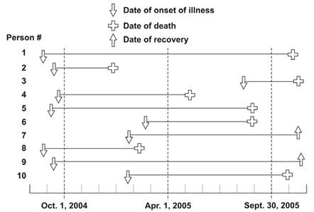
^{MATERIAL Y MÉTODOS}
Tasa de incidencia
(100 pacientes-año)
Prueba exacta de Fisher
Imagen extraída de: https://www.cdc.gov/csels/dsepd/ss1978/lesson3/section2.html#:~:text=Definition%20of%20prevalence,a%20specified%20period%20of%20time

Slide 7
^{RESULTADOS}
n = 1.095 paciente CAT

Slide 8
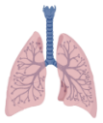



^{RESULTADOS}

Slide 9
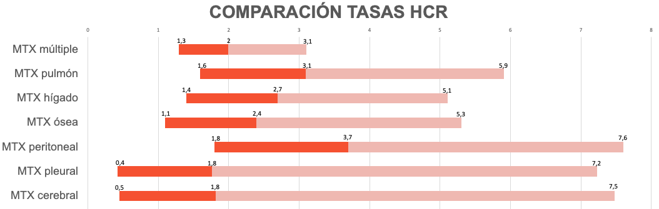
^{RESULTADOS}
Sin MTX: 4,5 (IC95%: 3,4 – 5,8)

Slide 10
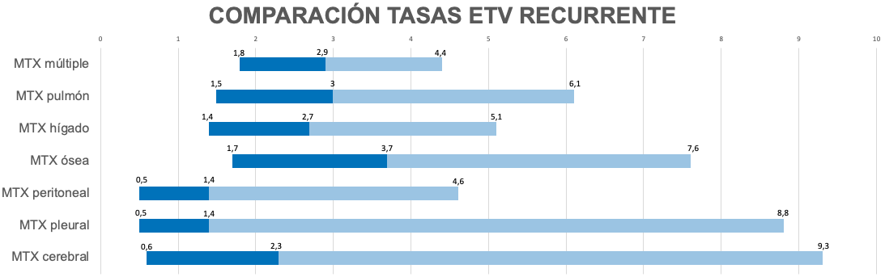
^{RESULTADOS}
Sin MTX: 3,6 (IC95%: 2,6 – 4,8)

Slide 11
^{CONCLUSIONES}
Mayor tasa de complicaciones en MTX múltiples
Mayor tasa de complicaciones en algunas localizaciones únicas
¿Hacia nuevas estrategias de anticoagulación?
1
2
3

Slide 12
^{GRACIAS}

